Slide 1
Ráhagyások, Mérés, adatgyűjtés
Összeállította:
Polák József

Slide 2
Ráhagyások
  A megmunkálandó felületeken akkora rétegvastagságnak (ráhagyás) kell lennie, amely leválasztásával :
  hibátlan felületi rétegű,
  méret-,
  alak-,
  helyzetpontos,
  előírt felületi édességű alkatrészt tudunk létrehozni,
  az-az előgyártmány kiadja a kész alkatrészt.
  A ráhagyás viszont nem szabad, hogy nagyobb legyen mint a minimálisan szükséges

Slide 3
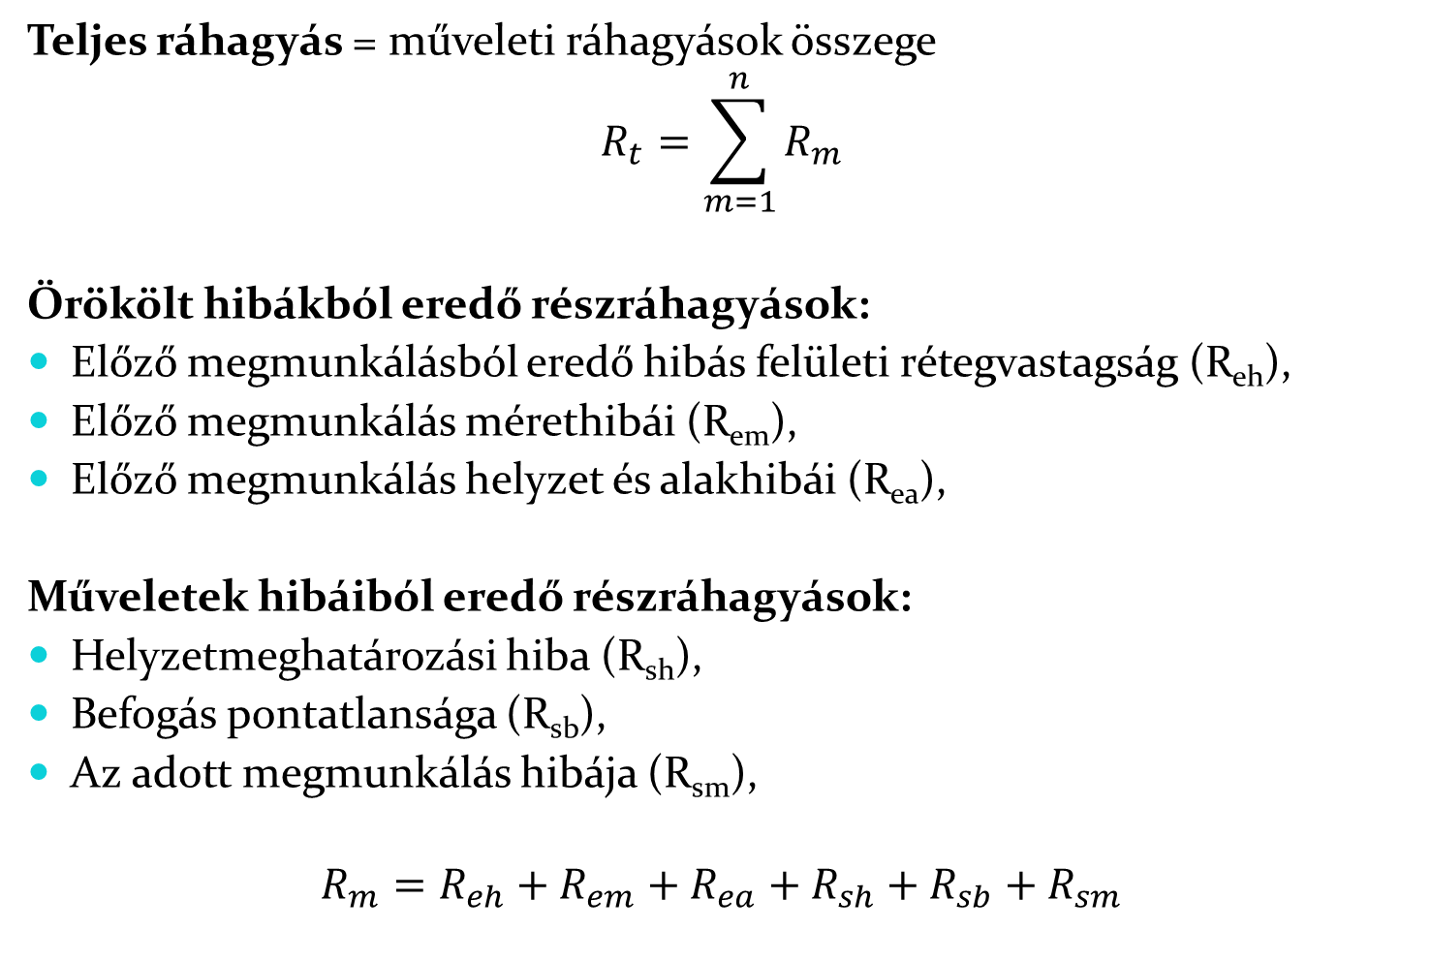
Ráhagyások
Teljes ráhagyás = műveleti ráhagyások összege
$$R_{t}=\sum_{m=1}^{n}{R_{m}}$$
Örökölt hibákból eredő részráhagyások:
Előző megmunkálásból eredő hibás felületi rétegvastagság (R_{eh}),
Előző megmunkálás mérethibái (R_{em}),
Előző megmunkálás helyzet és alakhibái (R_{ea}),
Műveletek hibáiból eredő részráhagyások:
Helyzetmeghatározási hiba (R_{sh}),
Befogás pontatlansága (R_{sb}),
Az adott megmunkálás hibája (R_{sm}),
$$R_{m}=R_{eh}+R_{em}+R_{ea}+R_{sh}+R_{sb}+R_{sm}$$

Slide 4
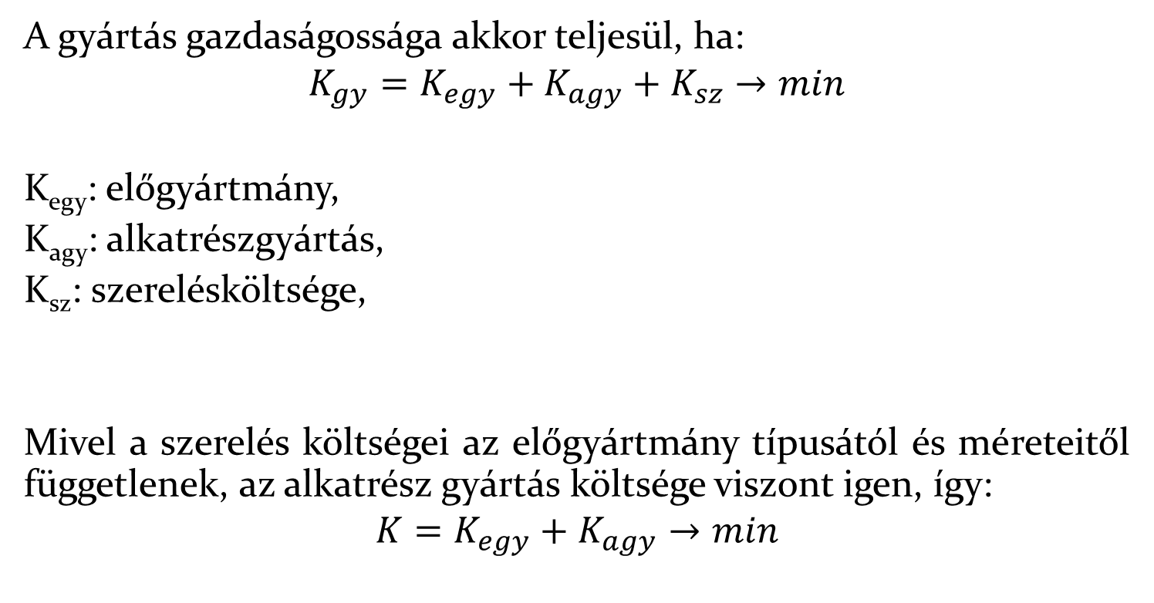
Gazdaságilag optimális előgyártmány
A gyártás gazdaságossága akkor teljesül, ha:
$$K_{gy}=K_{egy}+K_{agy}+K_{sz}→min$$
K_{egy}: előgyártmány,
K_{agy}: alkatrészgyártás,
K_{sz}: szerelésköltsége,
Mivel a szerelés költségei az előgyártmány típusától és méreteitől függetlenek, az alkatrész gyártás költsége viszont igen, így:
$$K=K_{egy}+K_{agy}→min$$

Slide 5
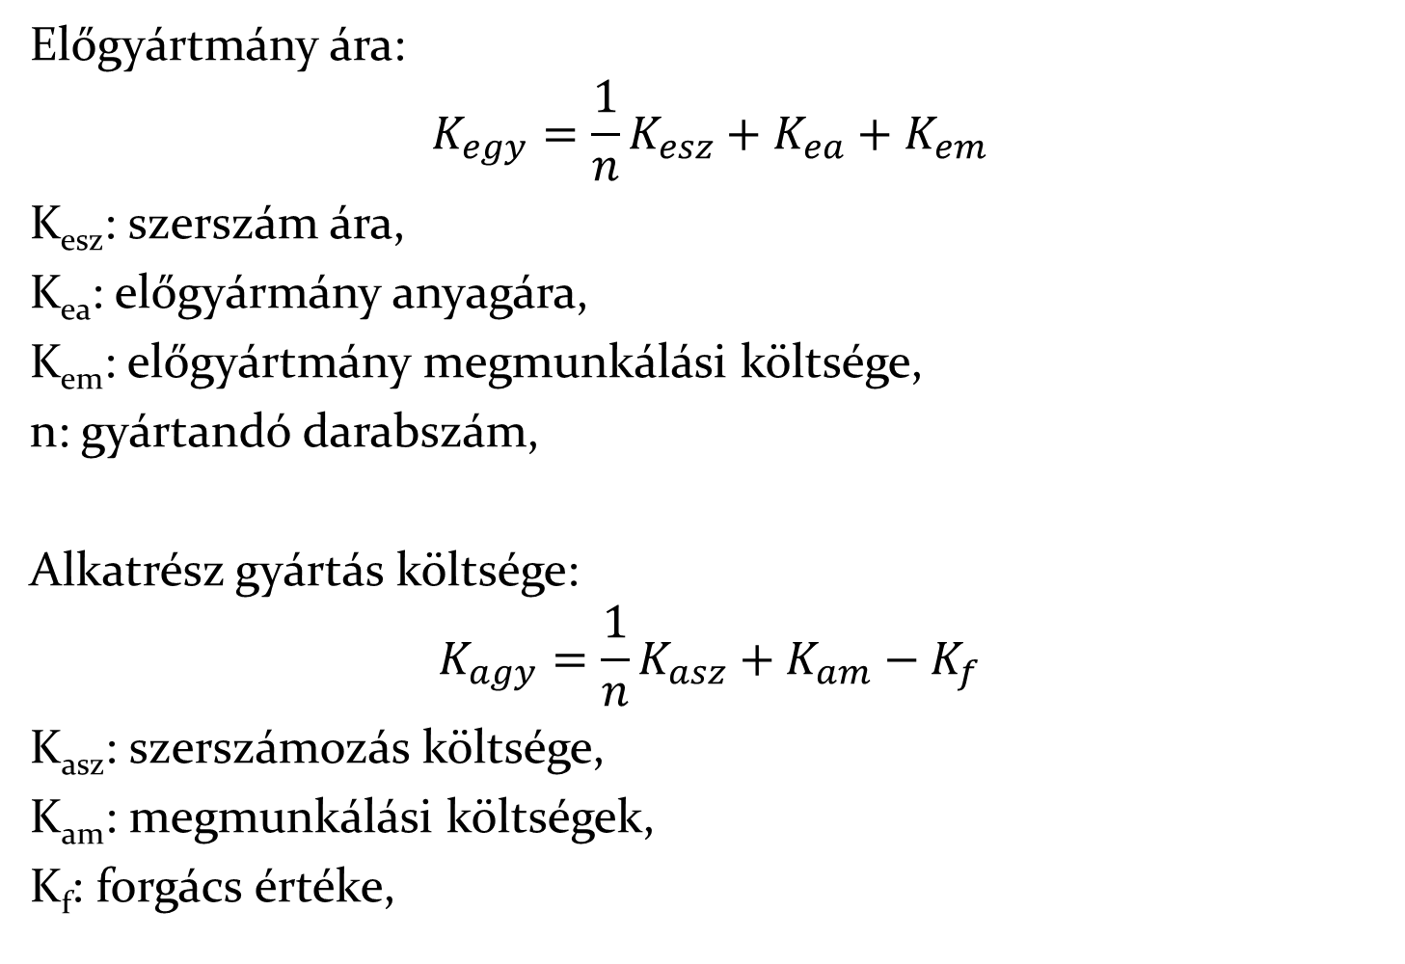
Előgyártmány ára:
$$K_{egy}=\frac{1}{n}K_{esz}+K_{ea}+K_{em}$$
K_{esz}: szerszám ára,
K_{ea}: előgyármány anyagára,
K_{em}: előgyártmány megmunkálási költsége,
n: gyártandó darabszám,
Alkatrész gyártás költsége:
$$K_{agy}=\frac{1}{n}K_{asz}+K_{am}−K_{f}$$
K_{asz}: szerszámozás költsége,
K_{am}: megmunkálási költségek,
K_{f}: forgács értéke,

Slide 6
Folyamat mérés
Feladata:
A folyamatok megbízhatóságának biztosítása,
A termék minőségének biztosítása,
Különböző fizikai folyamatjellemzők biztosítása.
Mérendő jellemzők lehetnek:
- elmozdulás, - elfordulás,
- deformáció, - sebesség,
- gyorsulás, - fordulatszám,
- frekvencia, - idő,
- tömeg, - teljesítmény,
- erő, - forgatónyomaték,
- hőmérséklet, - rezgés,
- zaj, - nyomás,
- nedvességtartalom, - viszkozitás,
- vezetőképesség, - PH,

Slide 7
Nem villamos mennyiségek villamos mérése
Előnyei:
minden nem villamos mennyiség villamos jellé alakítható,
a villamos jelek tág határok között erősíthetők,
villamos jelek digitalizálhatók,
megvalósítható a távmérés,
a villamos jelek legtöbb esetben időkésés nélkül követik a fizikai jel változását,
az automatikus mérés és regisztrálás megvalósítható,
időben gyorsan változó jelek is mérhetők, analizálhatók,
több mérőhely figyelhető meg egyszerre,
több mennyiség mérhető egyidőben,
a mérőrendszer kimenőjele szabályzó- rendszerek bemenőjeleként, alapjelként közvetlenül felhasználható.
Hátrányai:
nagyobb költség,
képzett kezelő és karbantartó személyzet.

Slide 8
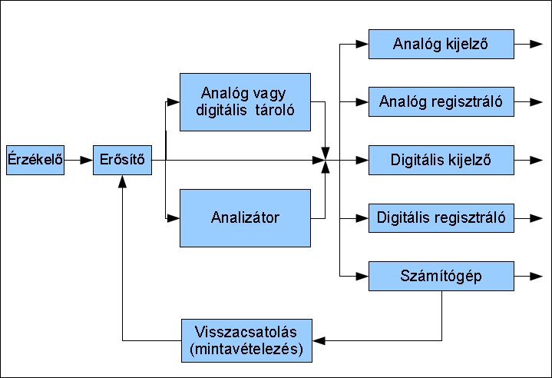
Folyamat mérő rendszer általános felépítése
Jelfeldolgozás:
analóg,
digitális,
Real-time mérés adatgyűjtés:
azonos idejű mérés,
azonos idejű adatfeldolgozás,
azonos idejű visszacsatolás,
azonos idejű jegyzőkönyvezés,

Slide 9
Megoldási lehetőségek
Érzékelő típusok:
ohmos ellenállás változásán alapuló,
kapacitás változásán alapuló,
induktivitás változáson alapuló,
piezoelektromos elven működő,
termoelektromos elven működő,
optoelektronikus elven működő.

Slide 10
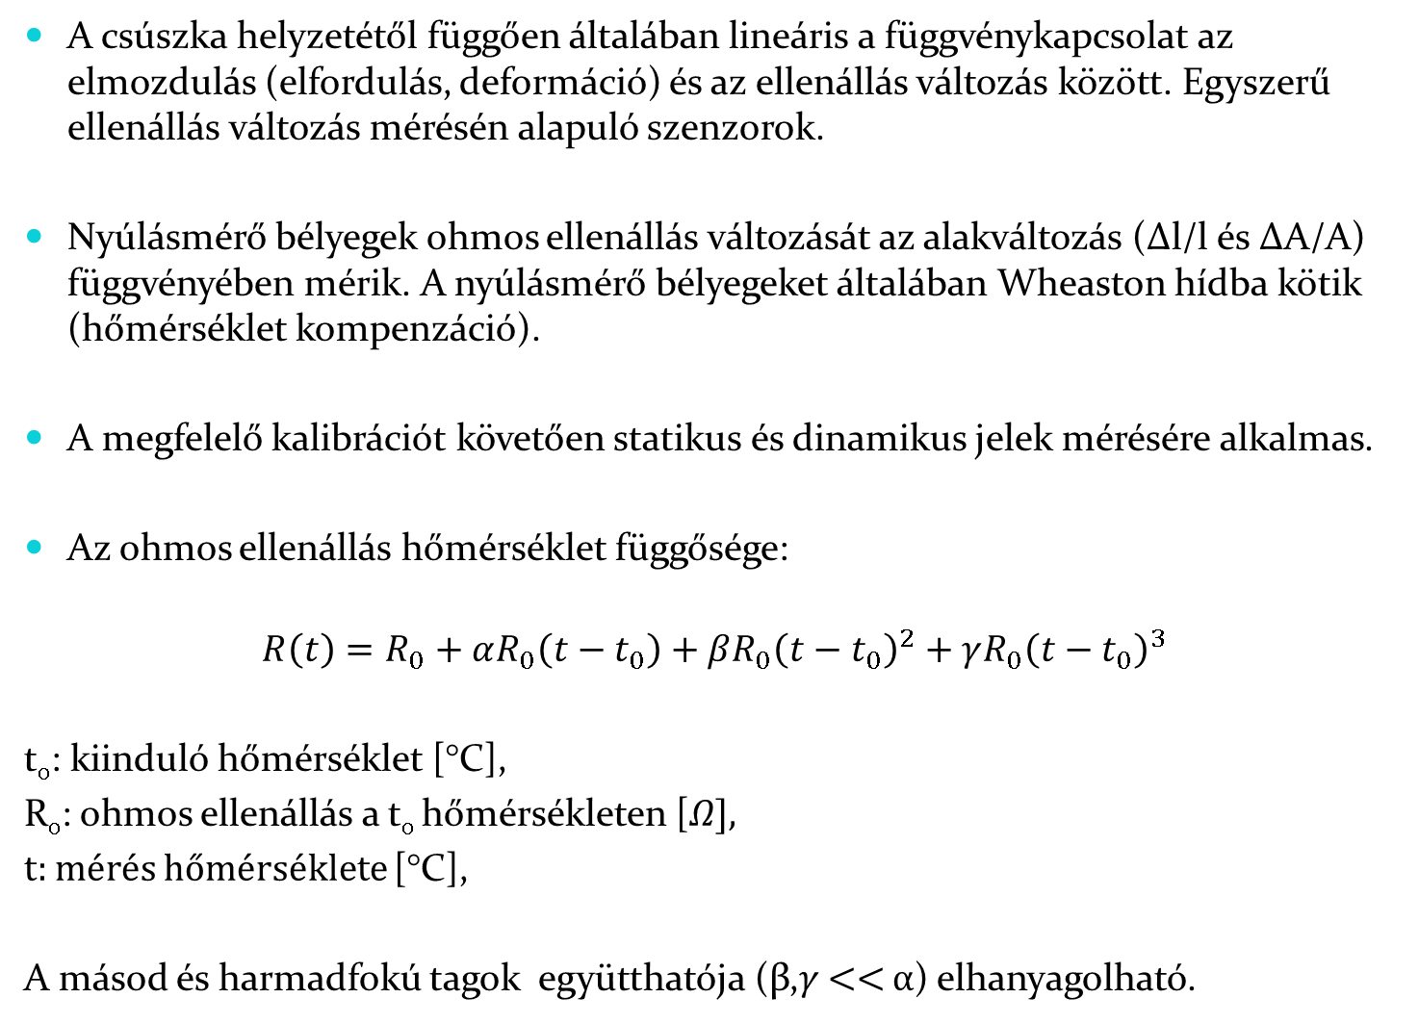
Potenciométeres érzékelők
A csúszka helyzetétől függően általában lineáris a függvénykapcsolat az elmozdulás (elfordulás, deformáció) és az ellenállás változás között. Egyszerű ellenállás változás mérésén alapuló szenzorok.
Nyúlásmérő bélyegek ohmos ellenállás változását az alakváltozás (Δl/l és ΔA/A) függvényében mérik. A nyúlásmérő bélyegeket általában Wheaston hídba kötik (hőmérséklet kompenzáció).
A megfelelő kalibrációt követően statikus és dinamikus jelek mérésére alkalmas.
Az ohmos ellenállás hőmérséklet függősége:
$$R\left(t\right)=R_{0}+αR_{0}\left(t−t_{0}\right)+βR_{0}{\left(t−t_{0}\right)}^{2}+γR_{0}{\left(t−t_{0}\right)}^{3}$$
t₀: kiinduló hőmérséklet [°C],
R₀: ohmos ellenállás a t₀ hőmérsékleten [𝛺],
t: mérés hőmérséklete [°C],
A másod és harmadfokú tagok együtthatója (β,𝛾 << α) elhanyagolható.

Slide 11
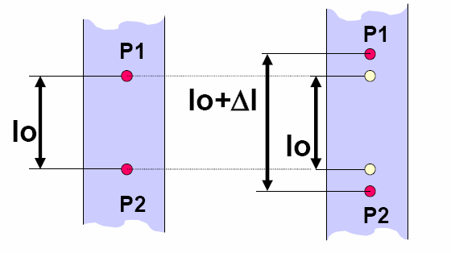

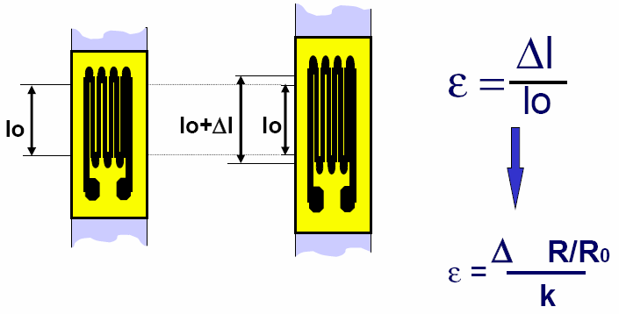
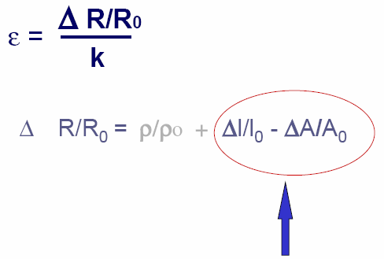
Mértékegysége: mm/m, um/m
Nyúlás

Slide 12
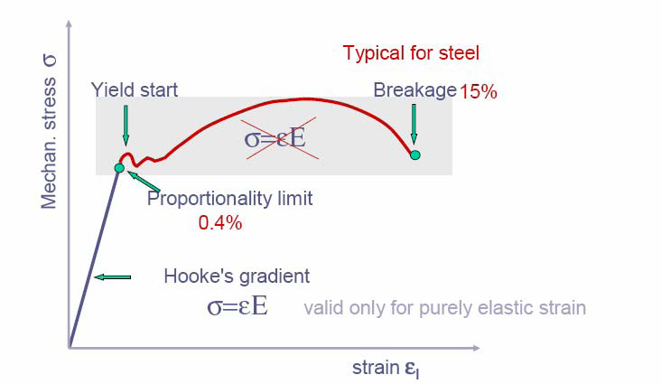
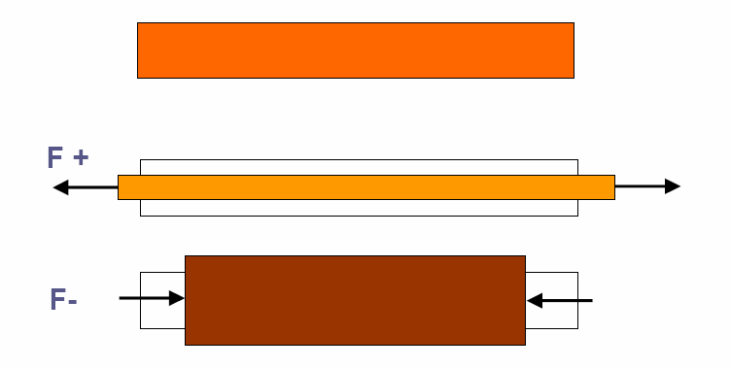

Slide 13
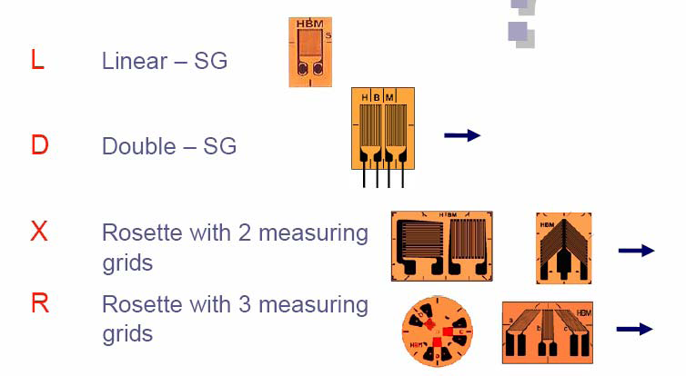


Méréstartomány:
Hőmérséklettartomány:
Bizonytalanság: 1-3%

Slide 14
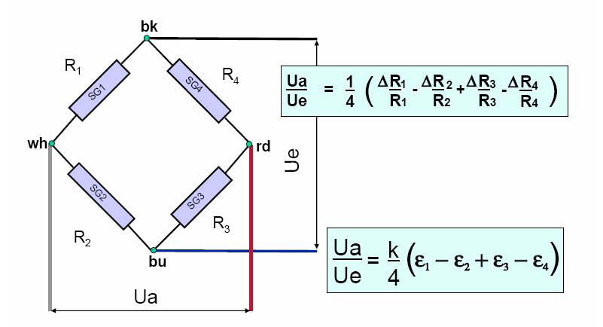
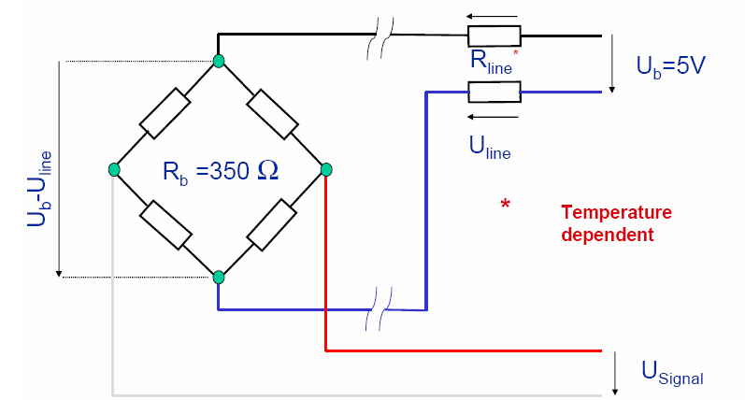

Slide 15
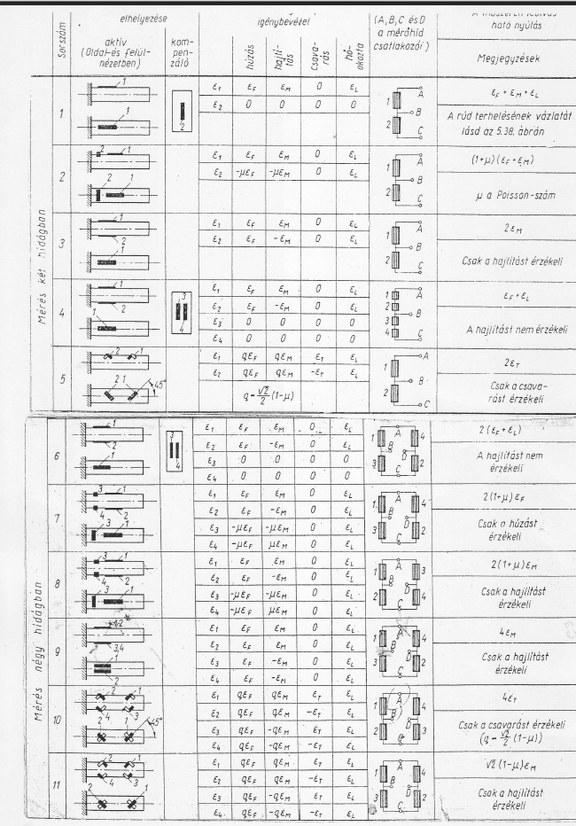

Slide 16

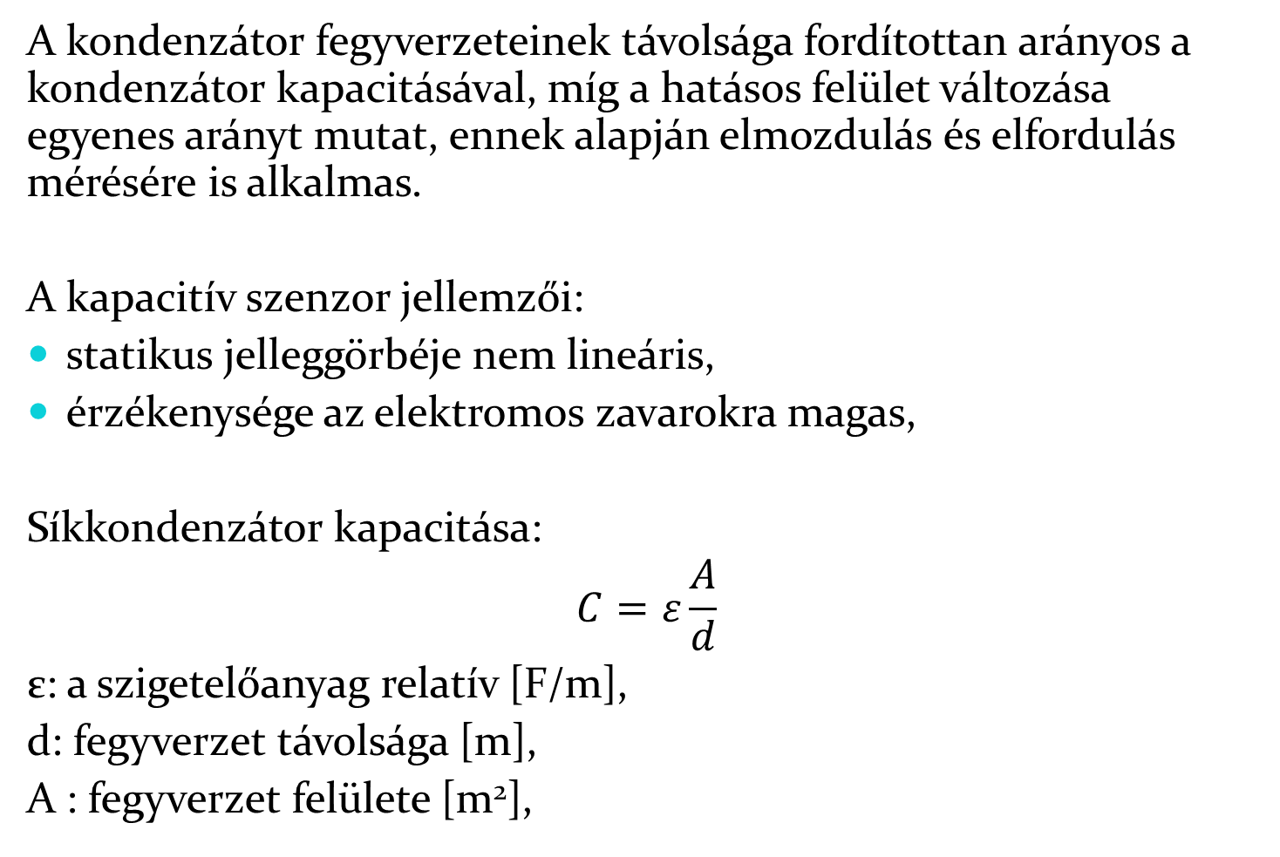
Kapacitásváltozáson alapuló érzékelők
A kondenzátor fegyverzeteinek távolsága fordítottan arányos a kondenzátor kapacitásával, míg a hatásos felület változása egyenes arányt mutat, ennek alapján elmozdulás és elfordulás mérésére is alkalmas.
A kapacitív szenzor jellemzői:
statikus jelleggörbéje nem lineáris,
érzékenysége az elektromos zavarokra magas,
Síkkondenzátor kapacitása:
$$C=ε\frac{A}{d}$$
ε: a szigetelőanyag relatív [F/m],
d: fegyverzet távolsága [m],
A : fegyverzet felülete [m²],

Slide 17
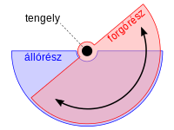
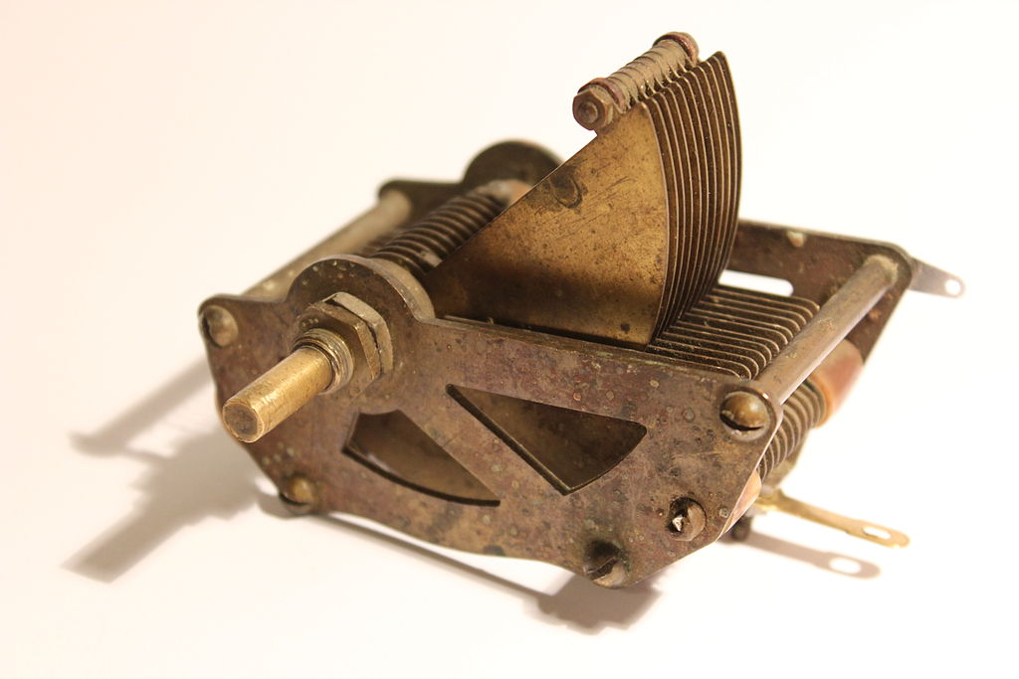
A forgókondenzátor olyan síkkondenzátor, amelyben az egyik fegyverzet a síkjára merőleges tengely körül elforgatható. Ezáltal az egymással szemben levő felületek nagysága megváltozik,így megváltozik a kondenzátor kapacitása is.
paraffin | 1,9 - 2,2
csillám | 4 - 8
üveg | 5 - 16
porcelán | 6 - 8
speciális kerámiák | ~ 100
bárium-titanát | ~ 1000
víz | 81
etil-alkohol | 24
petróleum | 2,1
levegő | 1,000 59
neoprén | 6,7
papír | 3,7
kvarc | 4,3
stroncium-titanát | 300
réz-oxid | 18
titán-dioxid | ~ 80
CaTiO₃ | ~ 160
(SrBi)TiO₃ | ~ 1000
benzol | ~ 2,3
nitrobenzol | 37
hidrogén | 1,000264
kén-dioxid | 1,0099

Slide 18
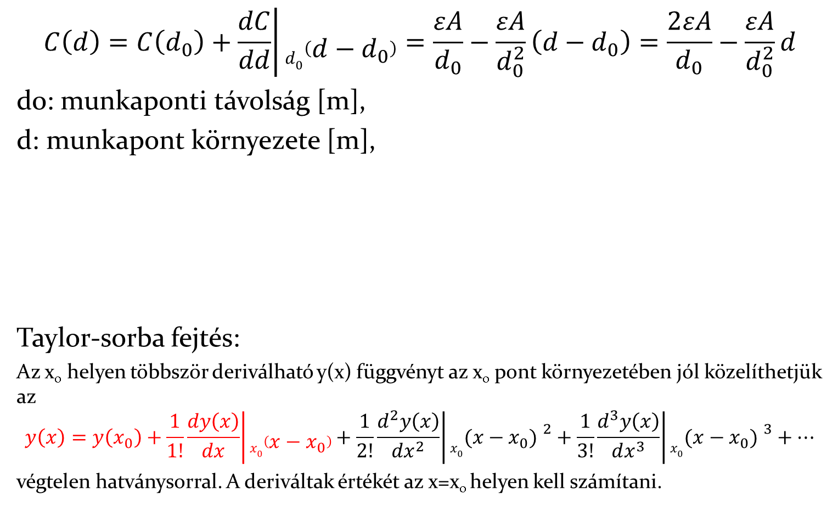
Példa a munkaponti linearizációra
$$C\left(d\right)=C\left(d_{0}\right)+\left.\frac{dC}{dd}\right|d_{0}\left(d−d_{0}\right)=\frac{εA}{d_{0}}−\frac{εA}{d_{0}^{2}}\left(d−d_{0}\right)=\frac{2εA}{d_{0}}−\frac{εA}{d_{0}^{2}}d$$
d0: munkaponti távolság [m],
d: munkapont környezete [m],
Taylor-sorba fejtés:
Az x₀ helyen többször deriválható y(x) függvényt az x₀ pont környezetében jól közelíthetjük az
$$y\left(x\right)=y\left(x_{0}\right)+\frac{1}{1!}\left.\frac{dy\left(x\right)}{dx}\right|x_{0}\left(x−x_{0}\right)+\frac{1}{2!}\left.\frac{d^{2}y\left(x\right)}{dx^{2}}\right|{x_{0}(x−x_{0}) }^{2}+\frac{1}{3!}\left.\frac{d^{3}y\left(x\right)}{dx^{3}}\right|{x_{0}(x−x_{0}) }^{3}+…$$
végtelen hatványsorral. A deriváltak értékét az x=x₀ helyen kell számítani.

Slide 19
Induktivitás változáson alapuló érzékelők
Különböző tekercsből (tekercsekből), vasmagból álló érzékelők a tekercs geometriai jellemzőinek (menetszám, hosszúság, keresztmetszet), a vasmag relatív helyzetének függvényében nem lineárisan változó ön- ill. kölcsönös induktivitással rendelkeznek.

Slide 20
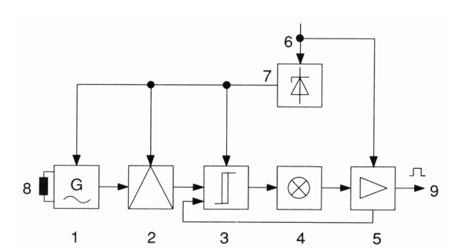
Oszcillátor, 6. Tápfeszültség
Demodulátor, 7. Belső feszültségszabályzó
Trigger, 8. Aktív zóna (tekercs)
Kapcsolási állapot jelzése, 9. Kapcsolási kimenet
Kimenet,

Slide 21
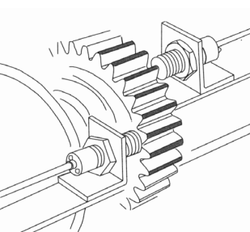
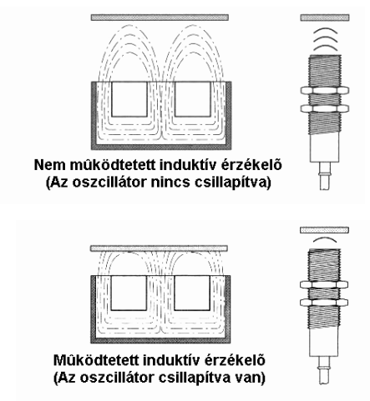
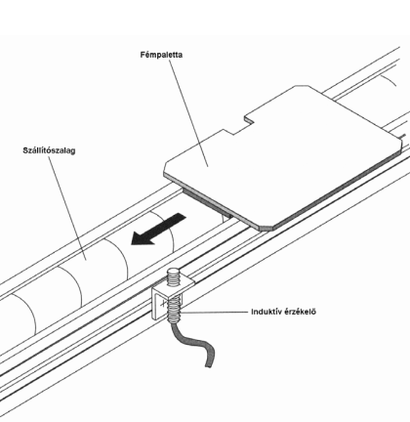
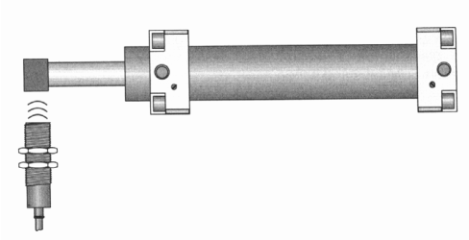

Slide 22
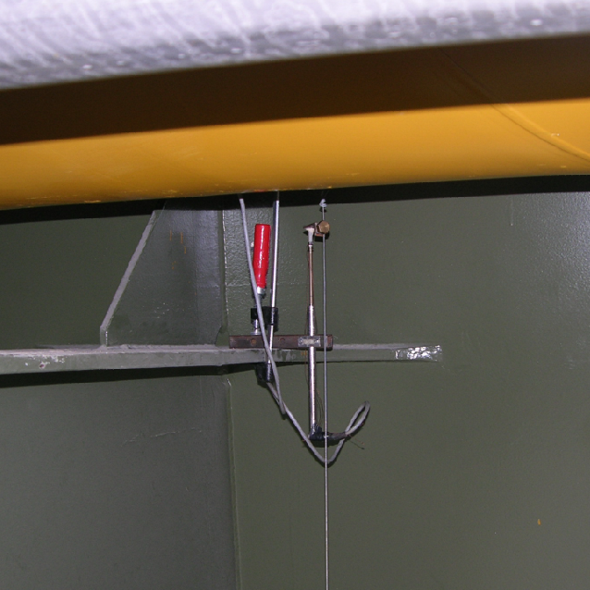
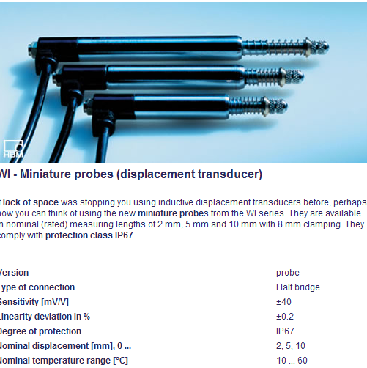
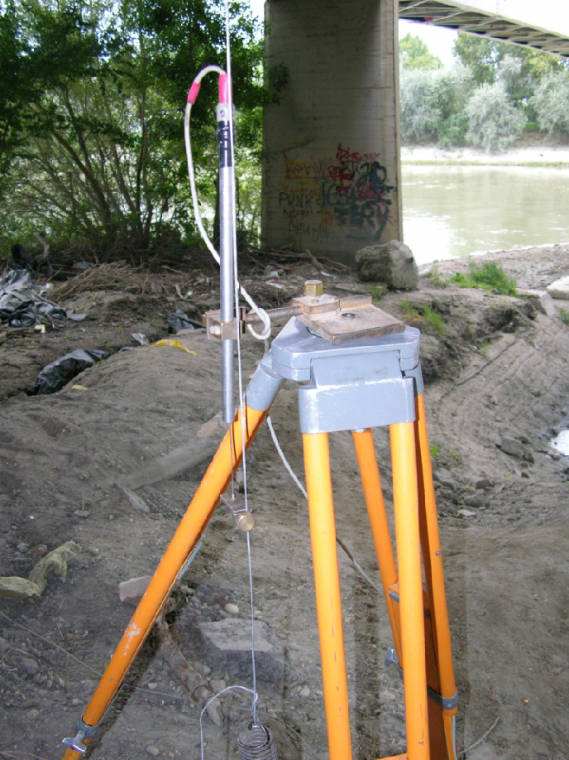

Slide 23
Piezoelektromos elven működő érzékelők
A piezoelektromos jelenség lényege, hogy bizonyos félvezető kristályok kitüntetett felületein mechanikai feszültség hatására villamos töltések jelennek meg.
A kristályon mint kapacitással rendelkező elemen, villamos feszültség mérhető, mely arányos a ráható erővel.
Kapacitív feszültséggenerátorok.
Statikus jelek mérésére nem alkalmas, a terhelés alsó határfrekvenciája: 1-5 Hz érzékelőktől függően.
Alkalmazásukhoz töltéserősítőt kell alkalmazni.

Slide 24
A piezoelektromosság
A piezoelektromosság olyan elektromos jelenség, melynek során bizonyos anyagokon (kristály, kerámia) összenyomás hatására elektromos feszültség keletkezik, illetve elektromos feszültség hatására alakváltozás jön létre.
Ilyen kristály például a kvarc (SiO₂).
A piezoelektromosság és elektrostrikció felfedezése Pierre Curie és Jacques Curie nevéhez fűződik, akik 1880-ban felfedezték, hogy bizonyos kristályokon (kvarc, turmalin vagy a Rochelle-só (kálium-nátrium-tartarát KNaC₄H₄O₆·4H₂O)) meghatározott tengelyek mentén alkalmazott nyomás elektromos töltések megjelenését okozza a kristály felületén. Mechanikai erő hatására a kvarckristály végein feszültség jelenik meg.
A töltésmennyiség és a mechanikai igénybevétel
között meghatározott („lineáris”) kapcsolat van.

Slide 25
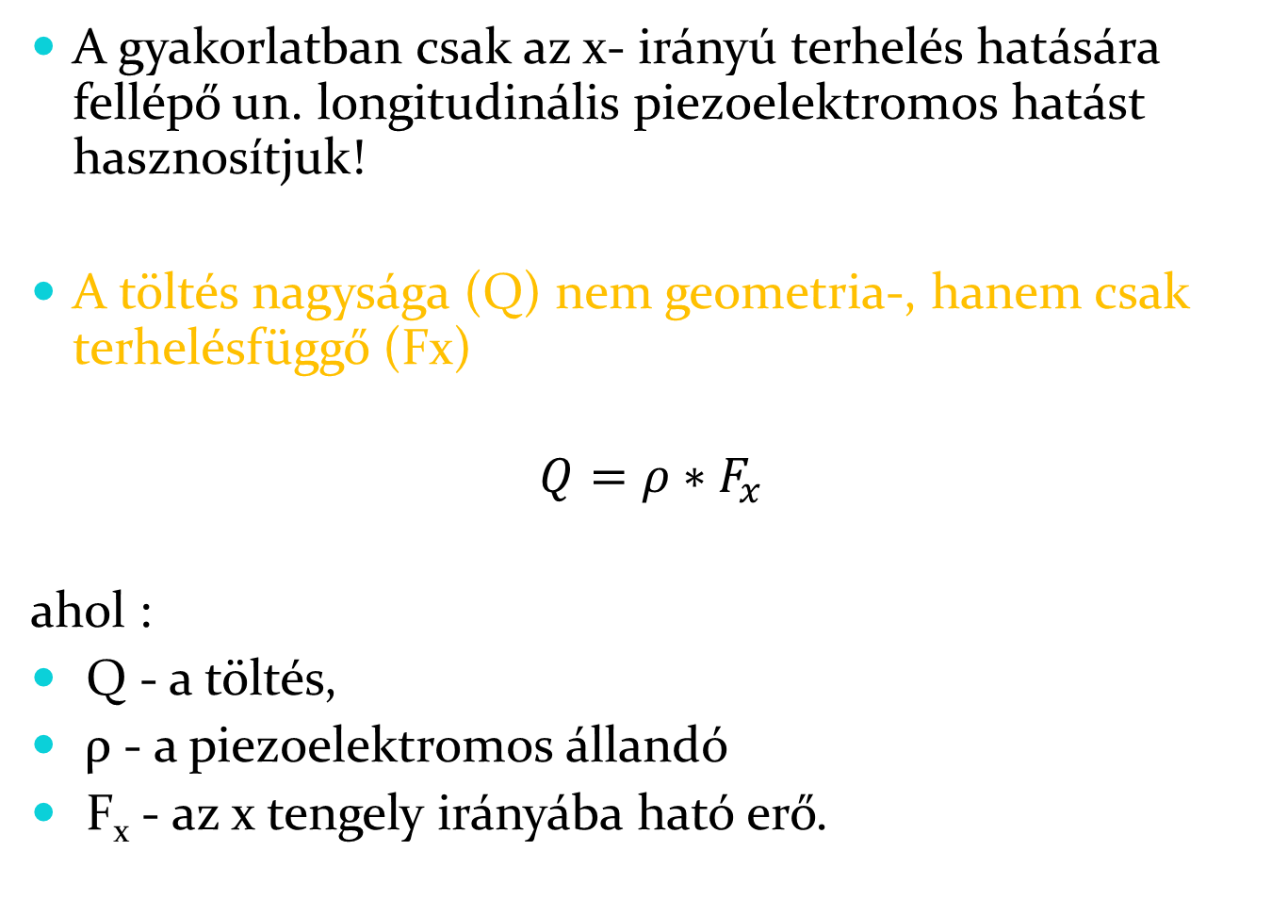
A gyakorlatban csak az x- irányú terhelés hatására fellépő un. longitudinális piezoelektromos hatást hasznosítjuk!
A töltés nagysága (Q) nem geometria-, hanem csak terhelésfüggő (Fx)
$$Q=ρ∗F_{x}$$
ahol :
Q - a töltés,
ρ - a piezoelektromos állandó
F_{x} - az x tengely irányába ható erő.

Slide 26
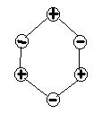
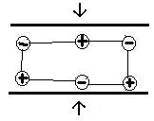
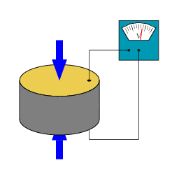
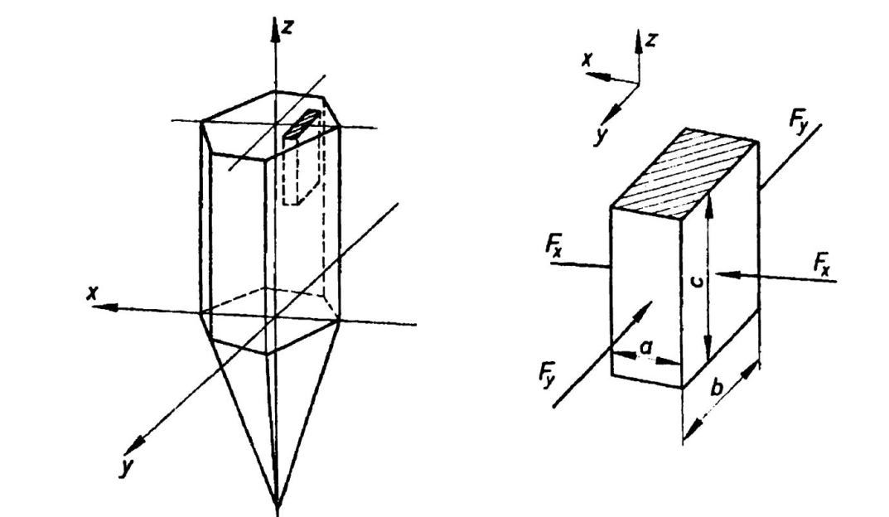
A kvarc kristály felépítése, és piezo elektromos viselkedése

Slide 27
Termoelektromos elven működő érzékelők
Két különböző fém közös (érintkezési) pontja és a szabad végek között hőmérsékletkülönbség esetén egyenfeszültség mérhető.
A közös pontot meleg-, míg a szabad pontokat hidegpontnak hívják.
A termofeszültség függ a:
vezetők anyagától,
hideg és melegpontok hőmérséklet különbségétől,
És független a:
vezetők hossza mentén fellépő hőmérséklet-eloszlástól.
Ezek a termoelemek
A termofeszültség egyenfeszültségű erősítővel erősíthető.

Slide 28
Magas hőmérsékletek mérésére a (kb. 1700 °C-ig) termoelem alkalmas mérőeszköz.
Ha a szabadon maradt két huzalvéget galvanométerhez vagy digitális feszültségmérő műszerhez csatlakoztatjuk, majd a fémesen érintkező másik drótvégeket (az érzékelő pontot) megmelegítjük, a műszer feszültséget jelez.
A jelzett ún. termofeszültség hőmérsékletfüggő.
vas- és konstantán: termoelemek -200 °C- +1000 °C hőmérséklet-tartományban használhatók. A forrasztási pont hőmérsékletét 1 °C-kal növelve, 0,00005 V termofeszültség-növekedés adódik.
réz- és konstantándrótból készülnek: A réz-konstantán termoelem -200 és +600 °C hőmérséklethatárok közt alkalmazható, 1 °C hőmérsékletváltozásra 0,00004 V feszültségváltozást ad.
(A konstantán 55 % Cu és 45% Ni ötvözet.)
platina-platinaródium +1700 °C-ig ,
nikkel-krómnikkel (0 °C-tól +1200 °C-ig),
A termoelemeket egyezményes színjelzésekkel látják el.
A réz- konstantán termoelem színe barna,
a vas-konstantáné kék,
a nikkel-krómnikkelé zöld,
a platina- platinaródiumé fehér.)

Slide 29
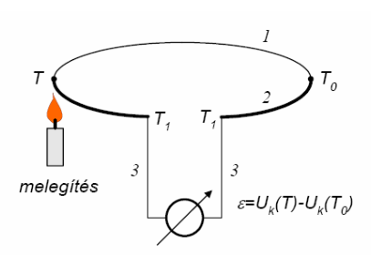
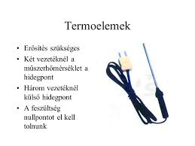
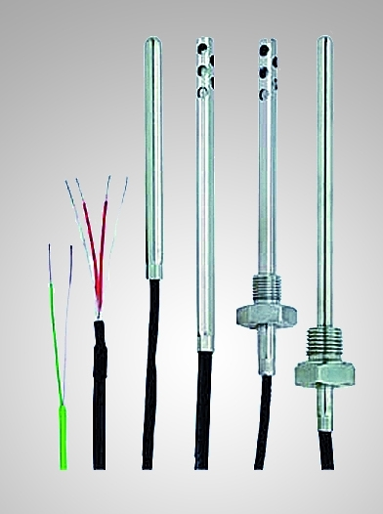
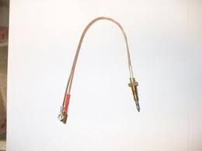
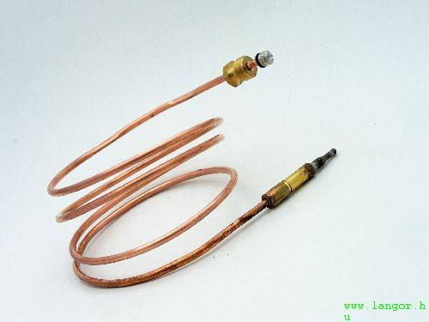

Slide 30
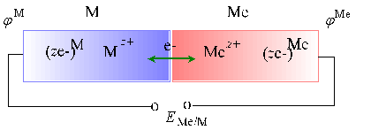
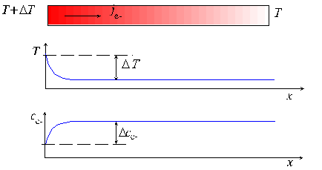
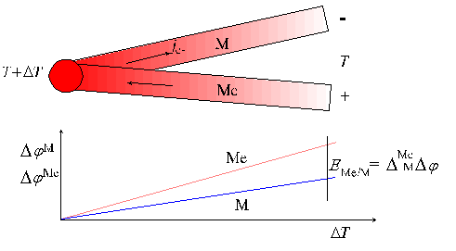
Δφ_{M} = s_{M}ΔT
Δφ_{Me} = s_{Me}ΔT
ΔT: hőmérséklet különbség,
s_{M}: Seebeck-koefficienssel,
Δφ_{M}: elektromos potenciálkülönbség
Δφ_{Me} – Δφ_{M} = (s_{Me} -s_{M})ΔT Δφ = sΔT
E_{Me/M} = s_{Me/M}/ΔT
E_{Me/M}: termofeszültség

Slide 31
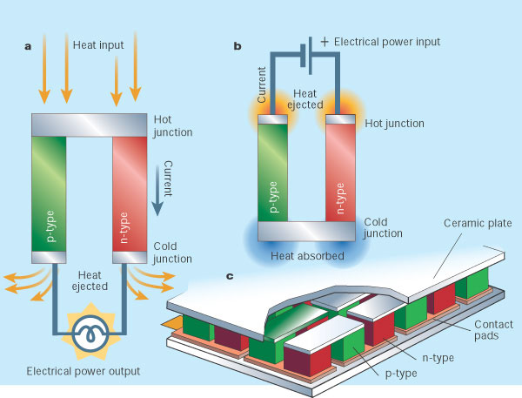

Slide 32
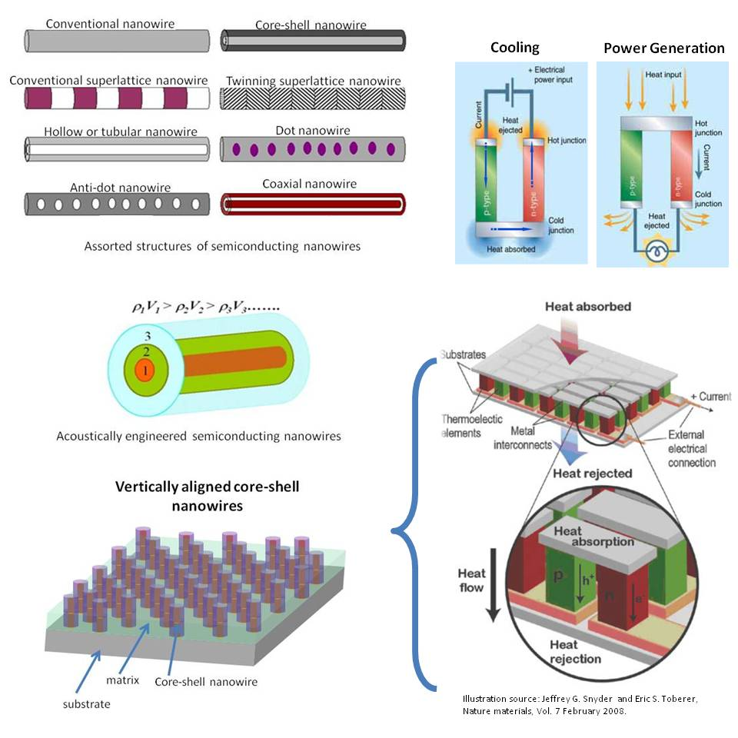

Slide 33
Optoelektronikus elven működő érzékelők
A fény hatására „fényelemeken” áram folyik, bizonyos felületei között feszültség mérhető.
Fotóellenállás, fotodióda, fotótranzisztor, stb.
Ezek az érzékelők diszkrét jelet adnak (igen/nem, magasszint/alacsonyszint).
Többnyire jelenlét érzékelésre és számlálásra alkalmas.
Inkrementális mérőelemek: nagypontosságú (felbontóképesség: 0,1-1µm)elmozdulás és elfordulás mérés
Lézer méréstechnika: optikai önrezgő oszcillátor, amely koherens fénysugarakat bocsájt ki.

Slide 34
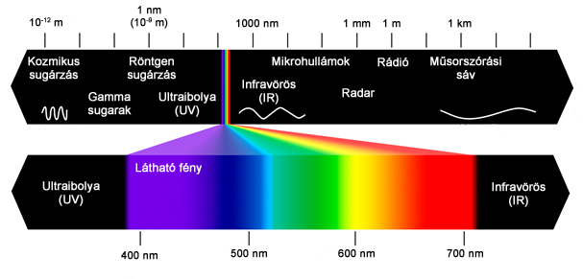
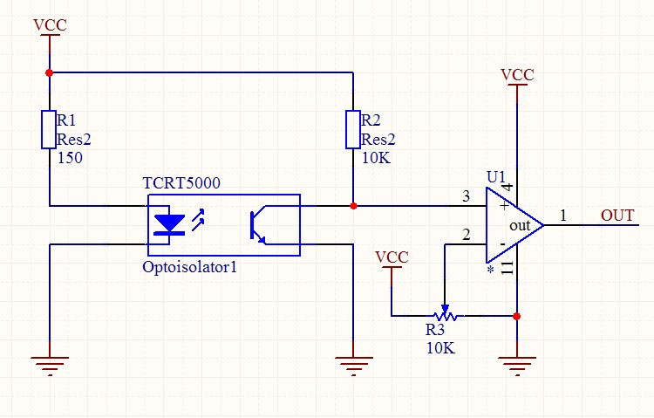

Slide 35
Háromféle optikai közelítéskapcsoló létezik:
az egyutas, a tükörreflexiós és a tárgyreflexiós optikai fényérzékelő. Emellett minden optikai szenzornál két fajta kapcsolási funkciót különböztetünk meg.
Az NO (normally open – alaphelyzetben nyitott) funkció esetén az egyutas és tükörreflexiós érzékel ő kimenete akkor zár, ha a fénysugár útját nem szakítja meg semmilyen objektum.
Tárgyreflexiós közelítéskapcsolóknál az érzékelő kimenete akkor zár, ha az érzékelővel szemben van objektum.
Az NC (normally closed – alaphelyzetben zárt) funkció esetén az egyutas és tükörreflexiós érzékelő kimenete akkor zár, ha a fénysugár útját valamilyen objektum megszakítja.
Tárgyreflexiós közelítéskapcsolóknál az érzékelő kimenete akkor zár, ha az érzékelő vel szemben nincs objektum.

Slide 36
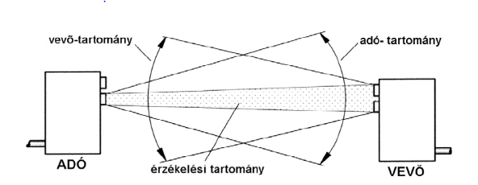
Az egyutas fénykapuk egymástól elválasztott adó és vevő egységekből állnak. Az adó közvetlenül a vevőre világít, a fénysugár megszakításával a kimenet kapcsol.
Előnyei között szerepel a nagyobb biztonság, nagy érzékelési távolság akár kisméretű tárgyak esetén is, a tárgy fényvisszaverő képessége tetszőleges, korlátozott fényáteresztő képesség objektum jelzésére is alkalmas.
Hátrányai között csupán két dolog szerepel mégpedig, hogy két különálló eszközből áll illetve az átlátszó objektumokat nem jelzi.

Slide 37
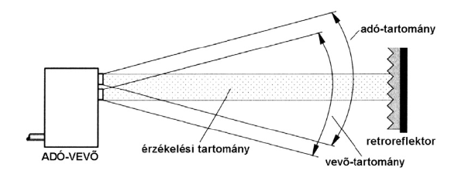
A tükörreflexiós fénykapuknál az adó és a vevő egy készülékben helyezkedik el. A tükröt (prizmát) úgy szerelik, hogy az adóból kibocsátott fénynyalábot teljes egészében a vevőre reflektálja vissza. A fénynyaláb megszakításakor a kimenet kapcsol.
Előnyei: a nagy érzékelési biztonság, az adó és vevő egybe van építve, egyszerű beállítás, a fényt szórtan visszaverő, korlátozottan tükröző és korlátozottan átlátszó tárgyak egyaránt detektálhatók, illetve a tárgyreflexiós érzékelőkhöz képest nagyobb érzékelési távolság.
Hátrányai között szerepel, hogy a jól átlátszó objektumok és erősen tükröző felületek esetén nem jelez (beállítással korrigálható) illetve a megfelelő működéshez tükröt kell felszerelni, beállítani és karbantartani.

Slide 38
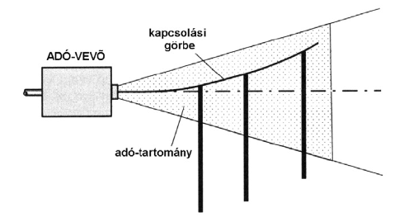
A tárgyreflexiós közelítéskapcsoló estén is egymás mellett helyezkedik el az adó és a vevő. Ha a kibocsájtott fénynyaláb valamilyen fényvisszaverő tárgyról visszareflektálódik, akkor az érzékelő kimenete kapcsol.
Előnyei: az adó és vevő egy elemet alkot illetve nincs szükség tükörre, a fényt szórtan visszaverő, tükröző és korlátozottan átlátszó tárgyak egyaránt detektálhatók, ha elegendő a visszavert fény erőssége, nemcsak oldalirányból érkező objektumokat jelez, hanem szemben is használható és beállítástól függően az objektum a háttértől elkülöníthető (háttérkioltás). A tárgyreflexiós optikai érzékelő hátrányai közétartozik, hogy a visszavert fény iránya nem egzakt, kisebb az érzékelési tartománya illetve fényelnyelő (pl. fekete) objektumokat nem jelez.

Slide 39
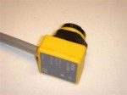
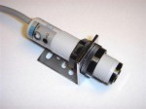
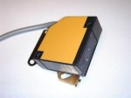
Látótávolság: 10 cm, kimenet: PNP & NPN, üzemi feszültség: 10- 30 V DC, alaphelyzetben nyitott, IP-67, beépített kábeles
Látótávolság: 10 cm, kimenet: PNP & NPN, üzemi feszültség: 10- 30 V DC, alaphelyzetben nyitott, infravörös LED, beépített kábeles
Látótávolság: 200 cm, kimenet: relé, IP-67, üzemi feszültség: 12- 240 V DC, 24- 240 V AC, infravörös LED

Slide 40
Mérésatomatizálás
Kialakítás okai:
Mérés tömegszerűsége (közepes és nagysorozatgyártás),
Szubjektív méréshibák elkerülése,
Gyártásautomatizálás => mérésatumatizálás igénye,
Fokozatai:
Mérőeszköz automatikus kiszolgálása,
Mérőmozgások automatizálása,
Mérési adatok feldolgozásának kiértékelése, jegyzőkönyv készítése,

Slide 41
Mérőmozgások automatizálása:
Pneumatikus,
Mechanikus,
Villamos,
Ezek különböző kombinációja,
végrehajtó elemekkel, amelyek vagy a darabot, vagy a mérőeszközt mozgatják a mérőhelyre,

Slide 42
A gyártásban a gépeken alkalmazott mérőkészülékkel történő alkatrész minősítés: jó- selejt (javítható- javíthatatlan).
A gépen kívüli mérések lehetnek:
művelet előtt (pre-process) mérés,
művelet után (post-process) mérés,
szerszámgépre szerelt aktív (in-process) mérés => szerszám után állítás,
Az alkalmazásának korlátai jellemzően gazdasági jellegűek, meghatározza:
mérési darabszám,
mérés pontossága,
minőség biztosítás,

